Slide 1

«Развитие памяти дошкольников средствами мнемотехники»
Подготовила: И.Ю. Глебова,
педагог-психолог
МБДОУ № 16
г. Усть-Лабинск
2022 г.

Slide 2


Память – процесс запечатления, сохранения и воспроизведения информации, полученной из окружающего мира.

Slide 3


Память – основа всякого научения. Именно память лежит в основе обучения и воспитания, приобретения знаний, личного опыта, формирования навыков.

Slide 4


Виды памяти:
- в зависимости от преобладающего вида психической активности память бывает: двигательная (моторная), образная (зрительная, слуховая, осязательная, обонятельная и вкусовая), эмоциональная (память на чувства), словесно-логическая;
- в зависимости от целевой установки личности: непроизвольная и произвольная;
- по способу запоминания выделяется: механическая и смысловая (осмысленная) память;
- в зависимости от продолжительности закрепления и сохранения информации выделяется мгновенная (иконическая), кратковременная, долговременная и оперативная память.

Slide 5

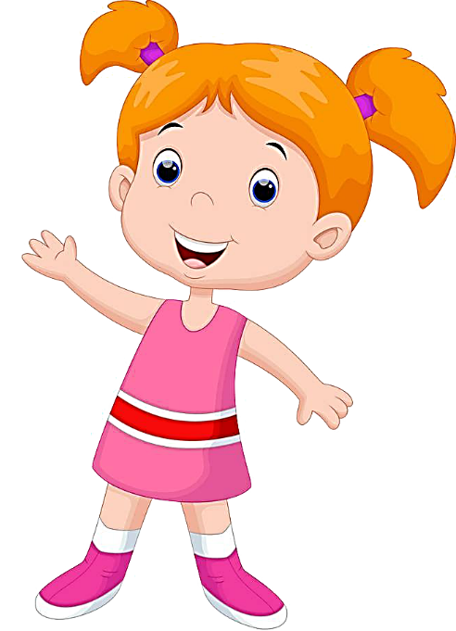

Особенности развития памяти в дошкольном возрасте:
преобладает непроизвольная образная память;
память, все больше объединяясь с речью и мышлением, приобретает интеллектуальный характер;
словесно-смысловая память обеспечивает опосредованное познание и расширяет сферу познавательной деятельности ребенка;
складываются элементы произвольной памяти как способности к регуляции данного процесса сначала со стороны взрослого, а потом и самого ребенка;
формируются предпосылки для превращения процесса запоминания в особую умственную деятельность, для овладения логическими приемами запоминания;
по мере накопления и обобщения опыта поведения, опыта общения ребенка со взрослыми и сверстниками развитие памяти включается в развитие личности.

Slide 6


Законы эффективного запоминания
Закон интереса.
Закон ярких впечатлений.
Закон осмысления.
Закон мотивации.
Закон действия.
Закон контекста.
Закон оптимальной длины ряда.
Закон края.
Закон повторения.

Slide 7

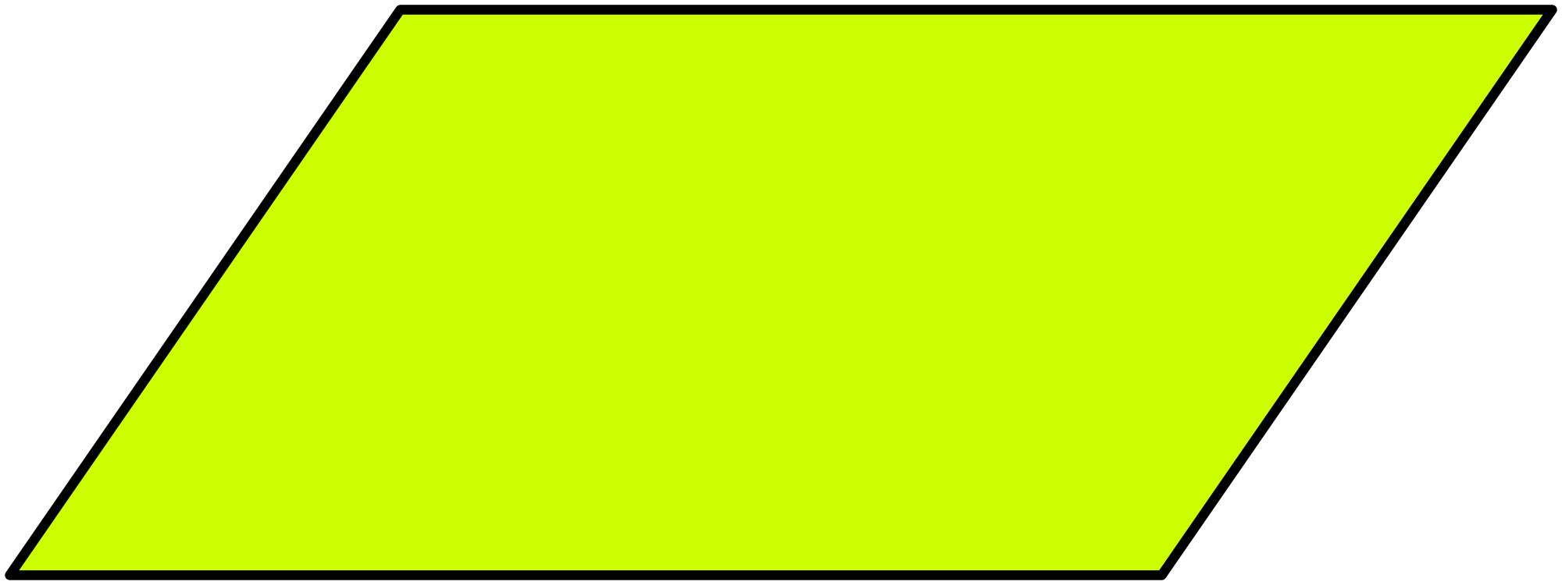
Мнемотехника — это совокупность специальных способов и приёмов, облегчающих запоминание нужной информации и увеличивающих объём памяти путем образования дополнительных ассоциаций

Slide 8


Приемы мнемотехники помогают развивать: ассоциативное мышление, зрительную и слуховую память, зрительное и слуховое внимание, воображение, фантазию, речь ребенка.

Slide 9


Приемы мнемотехники.
Акростих

Slide 10


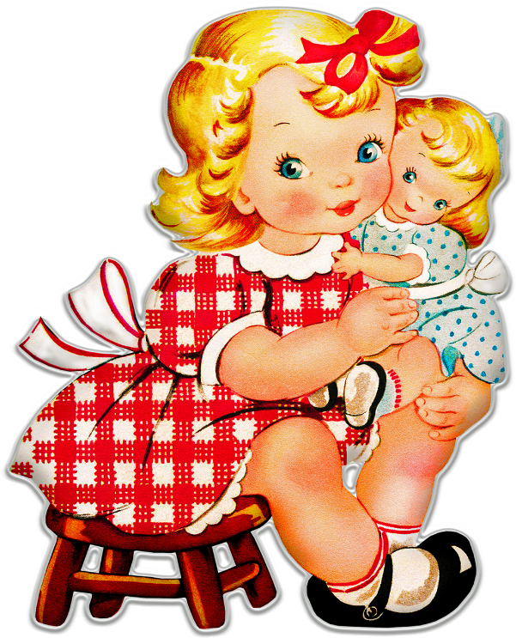

Перевод информации в стихи, песни, в рифмованные строки, связанные определенным ритмом или рифмой
Ритмизация (рифмизация).

Slide 11
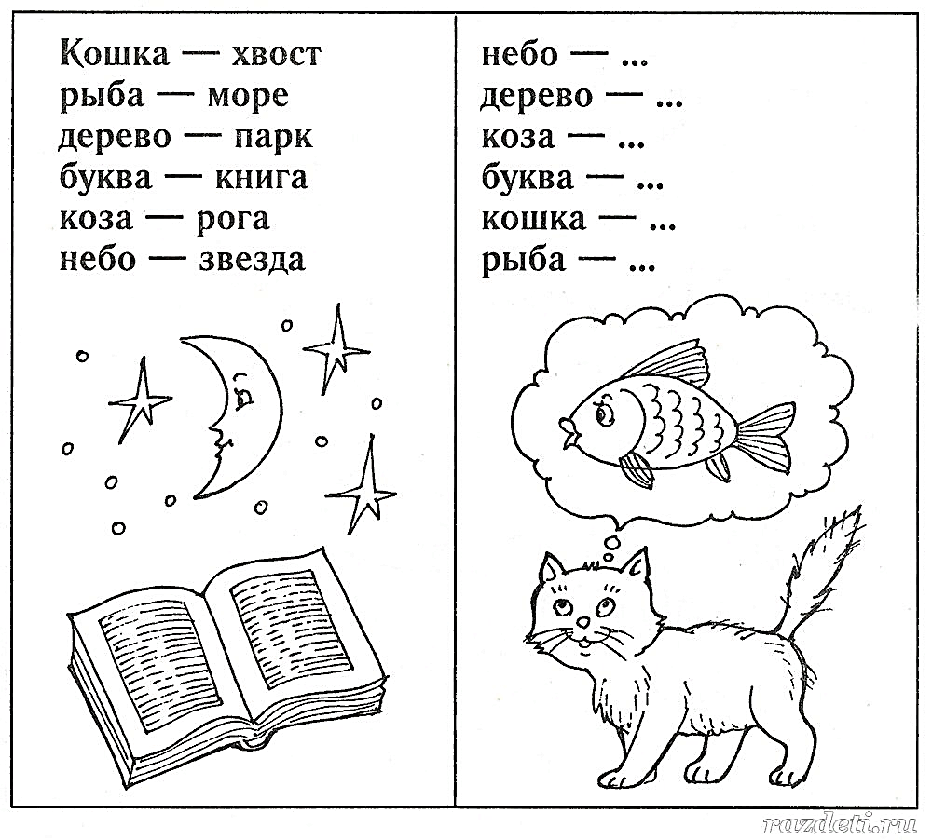
Ассоциативный метод
Ассоциации – это своего рода незримые крючки, извлекающие из глубин накопленного в памяти опыта, обстоятельств, представлений пережитые моменты (то, что было) и связывающие с тем, что нужно запомнить

Slide 12
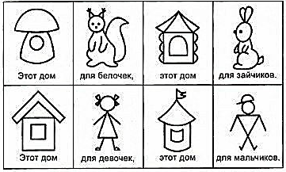
Предметно-схематические модели (мнемоквадрат, мнемодорожка, мнемотаблица, мнемоколлаж)
Мнемотаблица – это схема, структура, в которую можно заложить различную информацию: сказка, стихотворение, загадка, описательный рассказ и т.д.
Общие задачи для всех видов мнемотаблиц:
Развитие памяти.
Развитие способности анализировать, вычленять части, обобщать, систематизировать, кодировать и перекодировать информацию.
Развитие логического мышления.
Развитие внимание.
Развитие графических навыков.

Slide 13

Мнемоквадраты
Мнемодорожка
«Осенью часто идут дожди, в лесу можно собирать грибы»

Slide 14
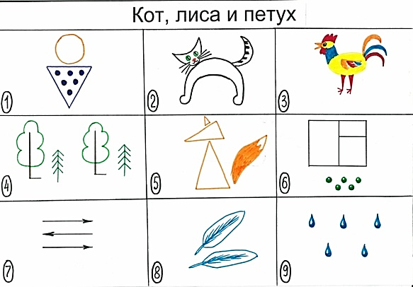
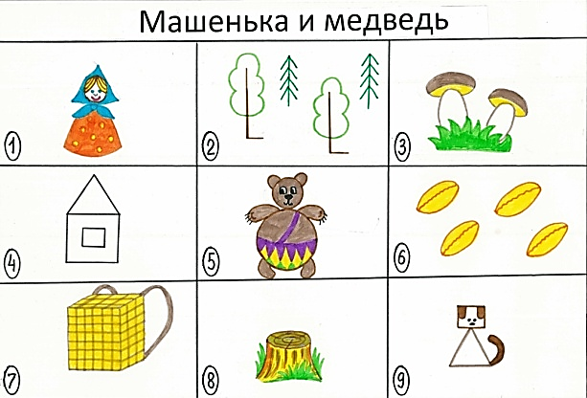
Этапы работы с мнемотаблицами
• Рассматривание таблицы и разбор изображений.
• Перекодирование информации, т.е. преобразование из абстрактных символов в образы.
• Пересказ с опорой на символы (образы), т.е. происходит отработка метода запоминания.
• Графическая зарисовка мнемотаблицы.
• Воспроизведение информации, пересказ.

Slide 15

Виды работ с мнемотаблицей
• Заучивание материала по готовой мнемотаблице.
• Раскрашивание мнемотаблицы в соответствии с содержанием текста, дорисовывание недостающих элементов, символов с последующим заучиванием материала.
• Восстановление нарушенного порядка рисунков-символов (с помощью педагога, самостоятельно), заучивание материала.
• Составление мнемотаблицы из готовых рисунков-символов в соответствии с содержанием (с помощью педагога, самостоятельно), заучивание материала.
• Рисование рисунков-символов, придуманных самостоятельно или с помощью педагога, заучивание материала.

Slide 16
МНЕМОКОЛЛАЖИ

Slide 17

При работе с коллажами выделяют следующие этапы:
просмотр коллажа и разбор, изображений на нем;
составление сюжета с использованием всех картинок;
установление логических и ассоциативных связок;
отработка приемов запоминания предложенной информации;
самостоятельное составление или дополнение коллажа на заданную тему;
заучивание и пересказ материала по коллажу.

Slide 18



Спасибо за
внимание!

